Slide 2
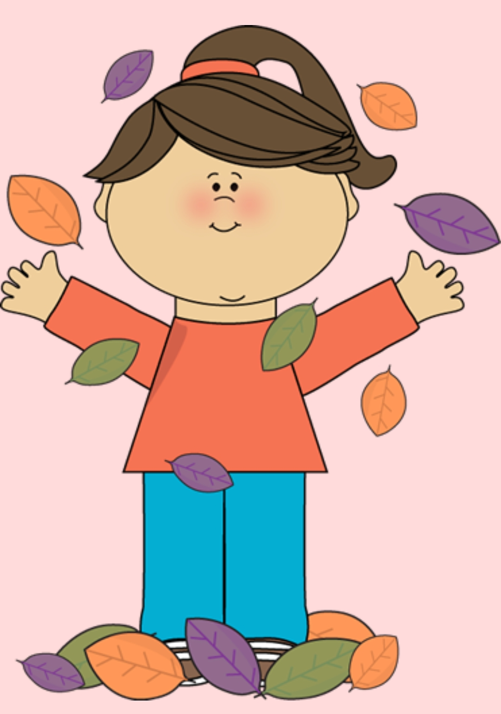



أنا أستطيع
أستطيع أن أقسم الأعداد العشريَّة على
أعـداد مكونة من رقم واحد مثـــــــال:
4 و 2 ÷ 3

Slide 3

مفردات الدرس
القسمة المختصرة

Slide 4
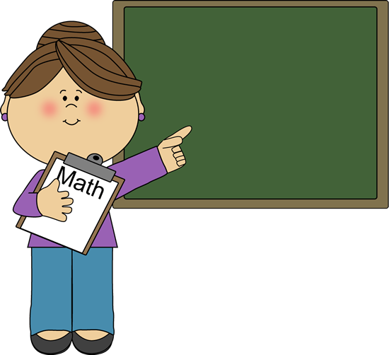
أوجد ناتج ما يلي بالقسمة المختصرة:
84 ÷ 2
التعلم القبلي
65 ÷ 5
219 ÷ 3

Slide 5
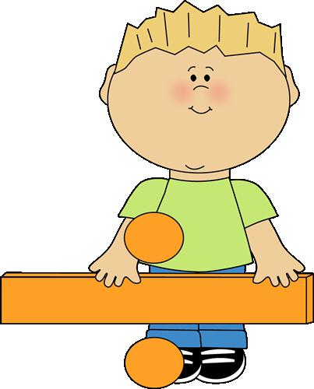
لقسمة عددٍ عشري أو كسر عشري على عددٍ مكوَّن من رقمٍ واحدٍ :
استخدم القسمة المختصرة .
اترك الفاصلة العشريَّة في السؤال واكتب الفاصلة العشريَّة في الناتج .

Slide 6

مثال (1) : أوجد ناتج قسمة كل مما يلي :
45 ÷ 5,05
8 ÷ 2,26
8 ÷ 3,4
6 ÷ 3,3

Slide 7

نشاط جماعي (استراتيجية إشارة المرور)
9 ÷ 7 ؟,ما ناتج 1
13
1 , 3
0 , 13

Slide 8


نشاط فردي : (استراتيجية ساعي البريد)
أنا ساعي البريد موظف مفيد أوزع الرسائل لمن يريد
أوجد ناتج
ساعي
البريد
4 ÷ 7,9
أوجد ناتج
أوجد ناتج
18÷ 6,66
6 ÷ 3,93

Slide 9


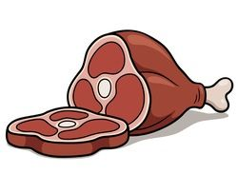
مثال (2)
رأى مهند هذه اللافتة في محل بيع اللحوم.
فما تكلفة كلِّ كيلو غرامٍ من اللحم ؟
5 كيلو غرام من اللحم بسعر
18 ريالاً, 250

Slide 10

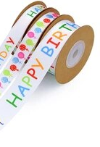
نشاط ثنائي : (حل المشكلات – اخبر زميل)
9 ريالات لشراء 8 م من الشريط .,دفعت ليلى 280
فما تكلفة شراء المتر الواحد منه ؟

Slide 11
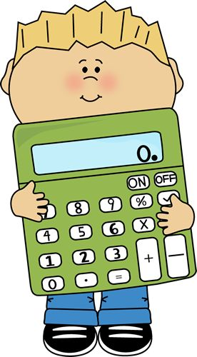
تفريد لتعليم
(كتاب النشاط صفحة 49 رقم (6))
أكمل عمليات القسمة في كل مما يلي :
,
2
1
,
7
5
,
9
,
1
,
1
2
8
6
3
3
7
,
5
3 3

Slide 12

تفريد لتعليم
(كتاب النشاط صفحة 48)
3- د
2- ب
1- أ
19 ÷ 5,15
4 ÷ 2,68
9 ÷ 3,6

Slide 13
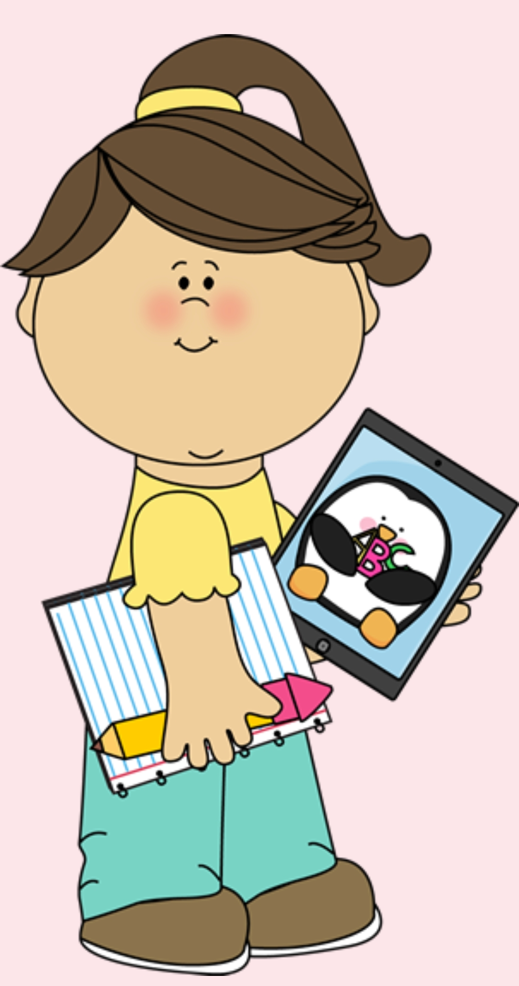

التقويم الختامي
(كتاب النشاط)
تمرين (5) صفحة 49
تمرين (4) صفحة 48
5 , تدفـــــــــــــــــــــــــــــــــــــــع روان 560
ريالات عمانيـــــــــــــــــــــــــــــــــــــــــــــــــــــــــــــــــــــــــــــة
مقابل 6 أكياس خـــــــــــــــــــــــرز،
ما تكلفـــــــــــــــــــــــــــــــــــــــــــــــــــــــــــــــــــــــــــــــــــــــــــــــــــــــــــــــــــــــة كيس الخــــــــــــــــــــــــــــــرز الواحد ؟
7 , يدفـــــــــــــــــــــــــــــــــــــــع كمال 450
ريالات عمانيــــــــــــــــــــــــــــــــــــــــــــــــــــــــــــــــــــــــــــــة
مقابل 5 أكياس أسمنت ،
ما تكلفــــــــــــــــــــــــــــــــــــــــــــــــــــــــــــــــــــــــــــــــــــــــــــــــــــــــــــــــــــــــــة كيــــــــــس الأسمنت الواحد ؟

Slide 14
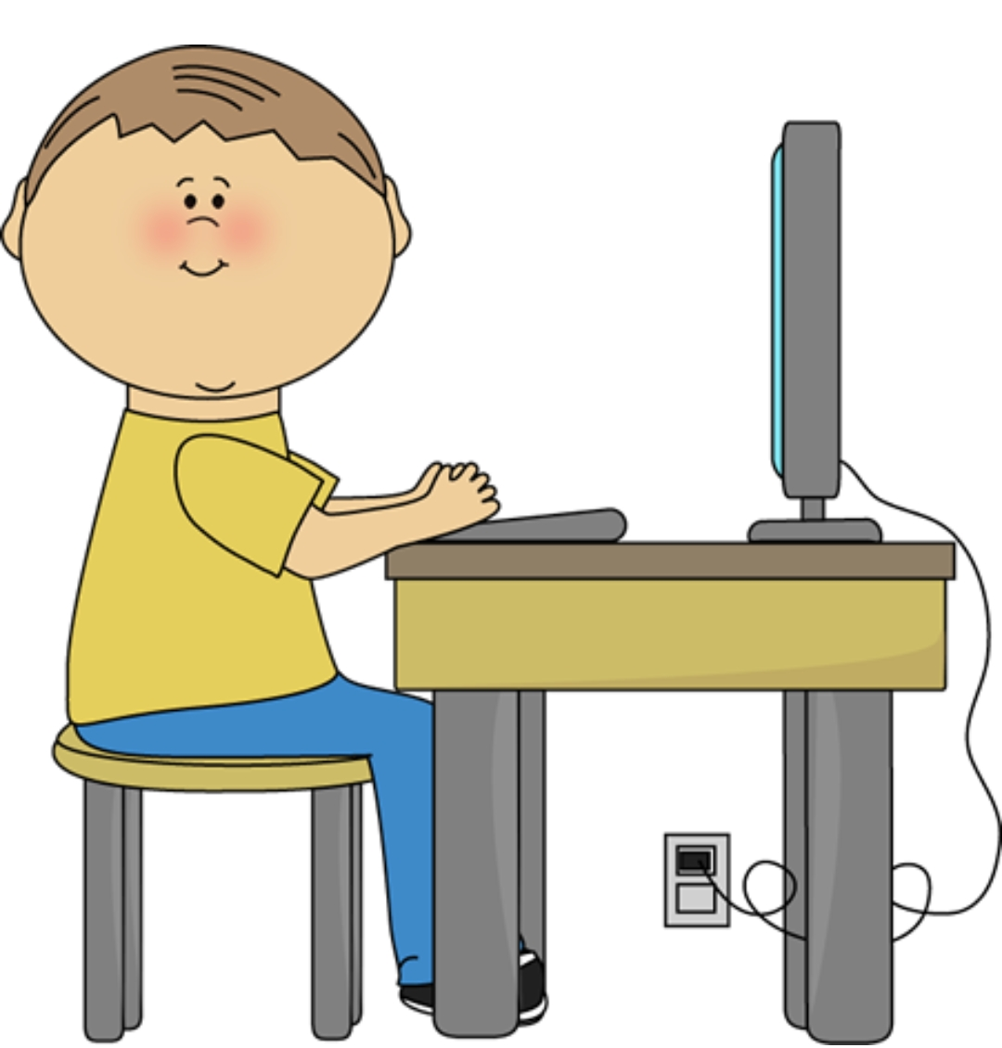
التعلم الذاتي
لمشاهدة المزيد من شرح الدرس اضغط الرابط التالي
https://www.youtube.com/watch?v=kotYlOmnURc
لحل المزيد من التمارين الممتعة اضغط الرابط التالي
https://wordwall.net/resource/24089730

Slide 15
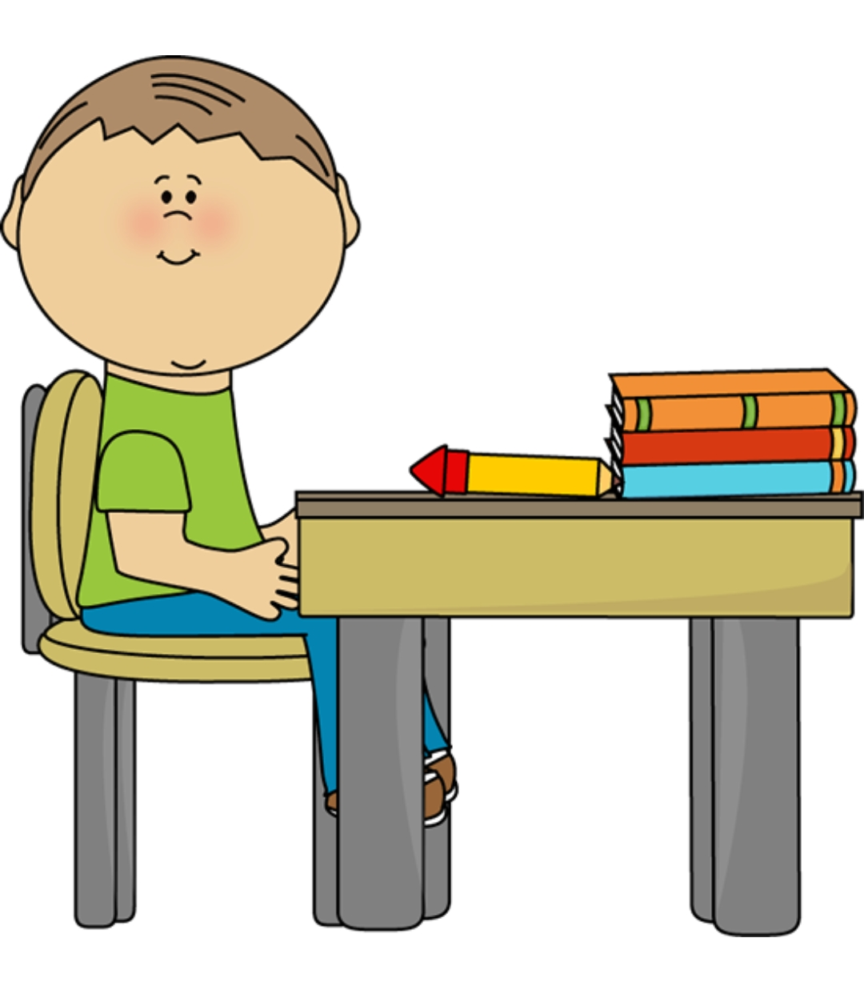
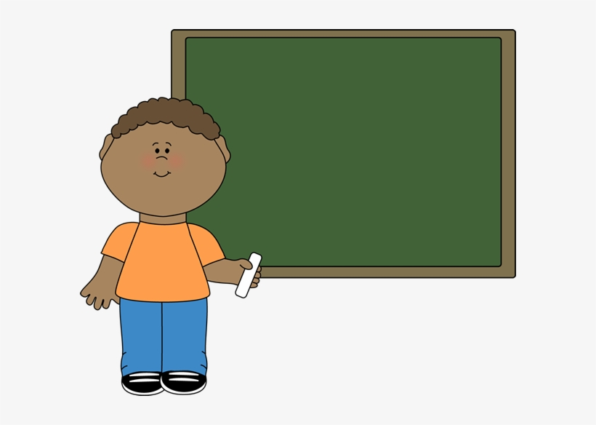
ما هو واجب اليوم يا أستاذ ؟؟
كتاب النشاط
صفحـــــــــــــــــــــــــــــة (48)
رقــــــــــــــــــــــــــــــــم (1-2-3)
المفردات ( ج+و )

Slide 16
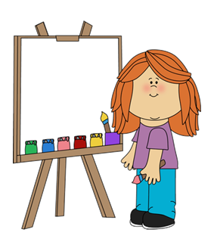
إلى اللقاء مع الجزء (2)
من درس
قسمة الأعداد العشرية
والكسور العشرية

